Slide 1
Nutrició i Dieta
Funcions que ha d’acomplir la nutrició.
Els principis immediats font de matèria i energia.
Necessitats de l’organisme.
Alimentació adequada.
Pes recomanat.

Slide 2
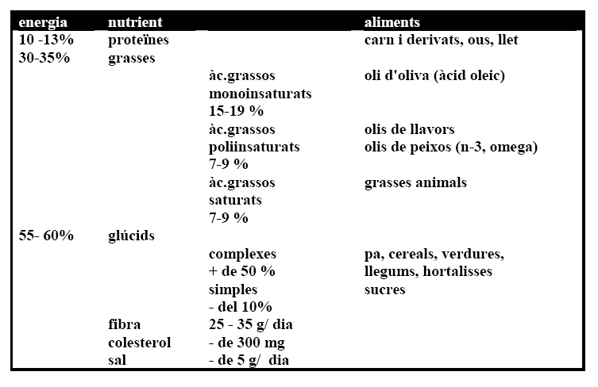
Nutrició i Dieta
Alimentació adequada.

Slide 3
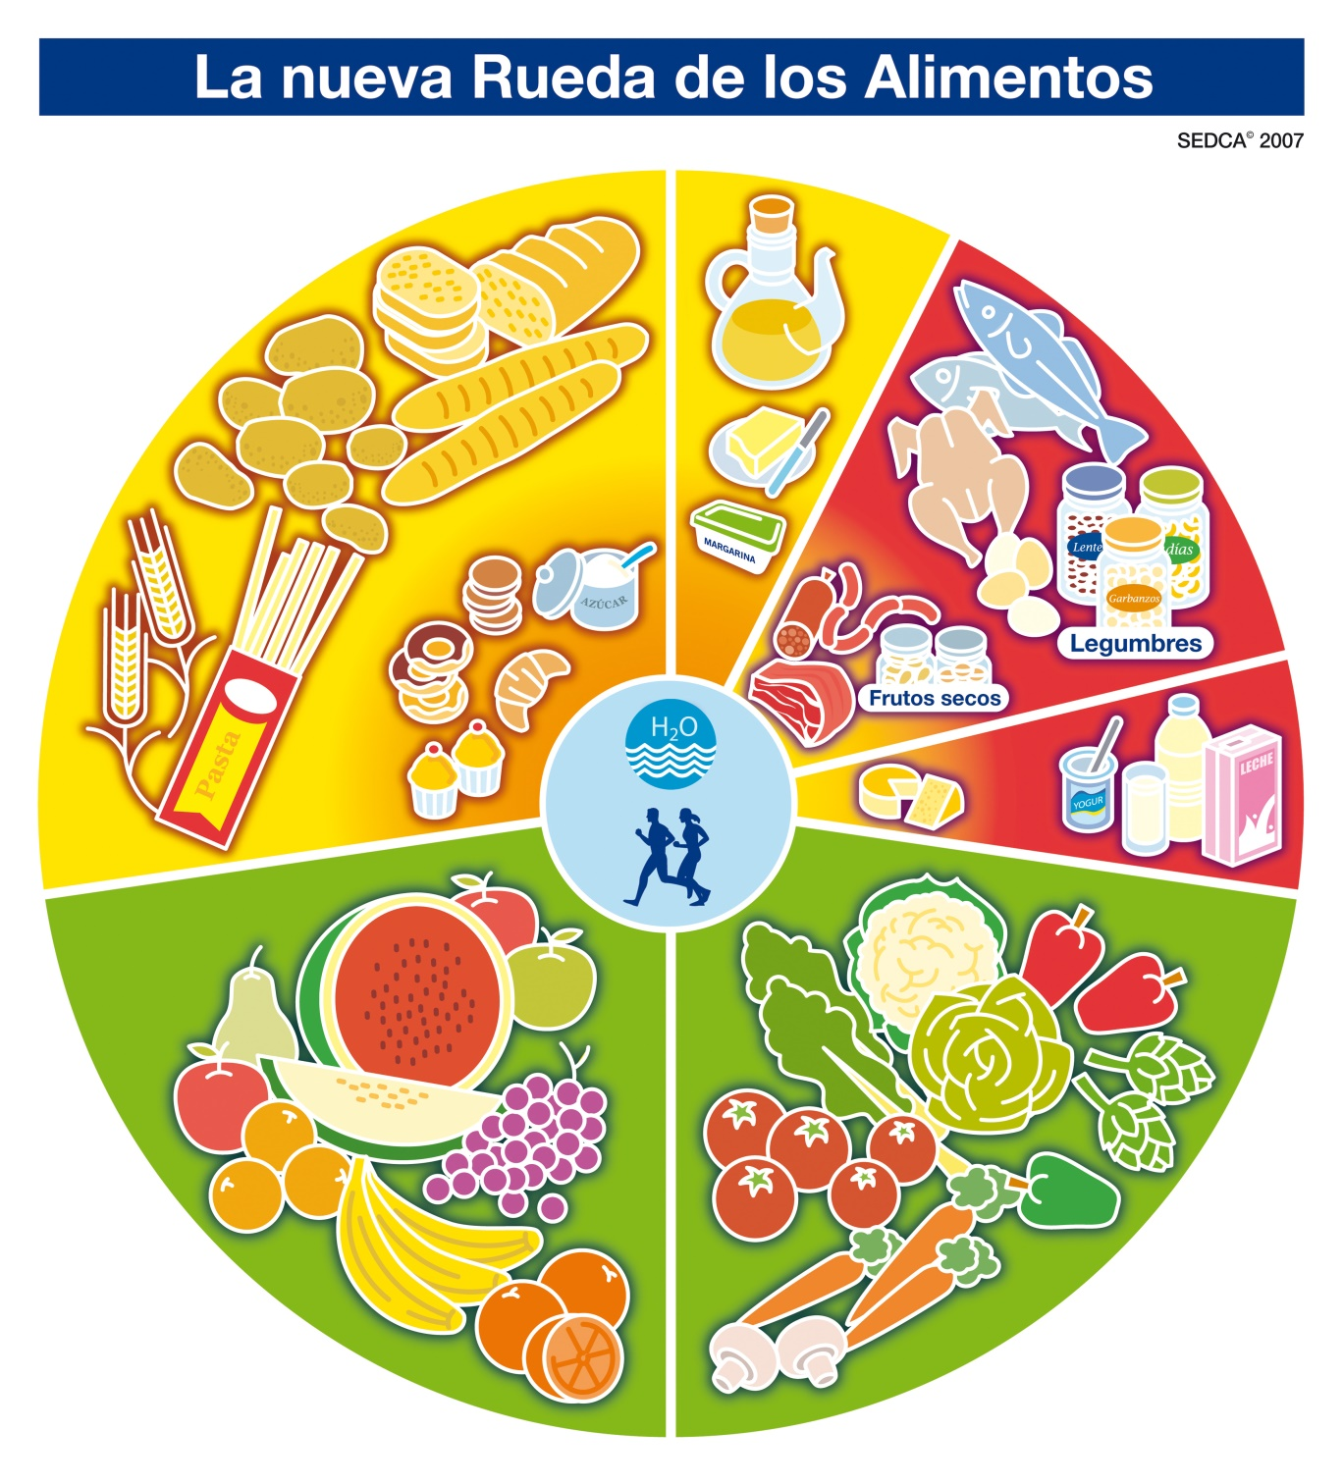

Slide 4
